Slide 1
Информационное издание ПОЗИТИВ
Пошехонский
Аграрно-политехнический колледж
Выпуск №27. Декабрь 2017 г.

Slide 2
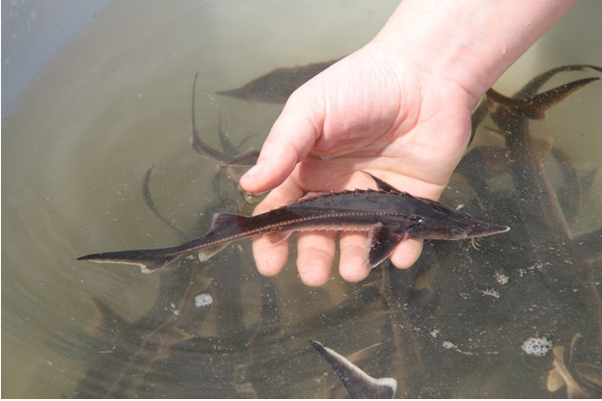
«Новые специальности»
В 2018-2019 учебном году наш колледж планирует открыть новые специальности: "Ихтиология и рыбоводство", "Обработка водных биоресурсов", профессию "Обработчик рыбы и морепродуктов". Активно ведется разработка документации. Преподаватель колледжа Туркина Ирина Юрьевна сочинила Гимн "Ихтиологов и рыбоводов". Объявляется конкурс на создание музыки к Гимну по новым специальностям.
Администрация колледжа

Slide 3
«Первый семестр»
Завершается первый семестр текущего учебного года. Впереди экзаменационная сессия. Нужно сконцентрировать все усилия для успешной сдачи экзаменов. Хочется дать несколько проверенных поколениями студентов советов, как это сделать лучше:
1 к сессии надо готовиться в течение всего семестра, а не в последнюю неделю, когда сразу вливается большой информации «на один день», а потом тут же скидывается за ненадобностью;
2. лучше средне подготовить ответы на все вопросы, чем отлично на один- два;
3. готовясь к ответу, отвечать лучше сразу на легкие вопросы, чтобы осталось больше времени вспомнить сложный материал ;
4. берите инициативу при ответе в свои руки: если нужен конкретный, точный ответ, лучше не гадать, а признать , что вы не в курсе, не дожидайтесь дополнительных вопросов – предлагайте комиссии задать их сами, не спорьте с членами комиссии;
5.хотя бы на время сессии ограничьте время пребывания в сетях. Успехов!
Туркина И.Ю.

Slide 4
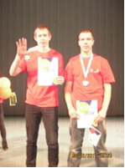
«Молодые профессионалы»
08.12.2017 г. состоялось закрытие IV регионального чемпионата "Молодые профессионалы" (World Skills Russia) Ярославской области. Я и мой друг, Титов Сергей, стали серебряными призерами в компетенции "Ландшафтный дизайн". В этот раз задания были особенно сложными. Эксперты проверяли каждую деталь, при помощи лазера замеряли зазор между покрытием и грунтом, но мы справились. Хочется поблагодарить Кукушкину Галину Павловну и Круду Татьяну Борисовну за хорошую подготовку.
Кукушкин Алексей

Slide 5
Главный редактор: Туркина Ирина Юрьевна Дизайнер – верстальщик : Гаркалов Андрей Анатольевич Тираж 200 экземпляров Издательство - Пошехонский аграрно-политехнический колледж © 152850 Ярославская область, г. Пошехонье, ул. Советская, д.25 тел. (факс) (8-48546 ) 2-12-07 e-mail: pshk_dir@mail.ru сайт: http://selhoztehn-posh.edu.yar.ru группа в ВК: https://vk.com/public55880230 Газета очень надеется на плодотворное сотрудничество с каждым из вас и ждет интересных сообщений, стихотворений, прозаических произведений, фотографий, рисунков- всего того, что было бы интересно нам всем.

